Slide 1
La Vie Quotidienne
au Bois Mocqua
Avril 2021
Les activités sont programmées du lundi au vendredi de 10h00 à 18h00.
Elles sont proposées en petits groupes ou individuellement.
Visites et sorties en famille :
Depuis le 16 avril les résidents peuvent recevoir des visites dans leur chambre (limitées à 2 personnes) et les sorties/vacances en famille sont aussi autorisées.
Ces visites et sorties sont organisées sur rendez-vous (appel au 02 51 28 33 94).
Sorties en autonomie
Depuis le 16 avril les résidents sont autorisés à sortir seuls de la résidence entre 10h00 et 18h00. Ils ont tous des masques à disposition et un justificatif de domicile à présenter aux forces de l’ordre en cas de contrôle.

Slide 2
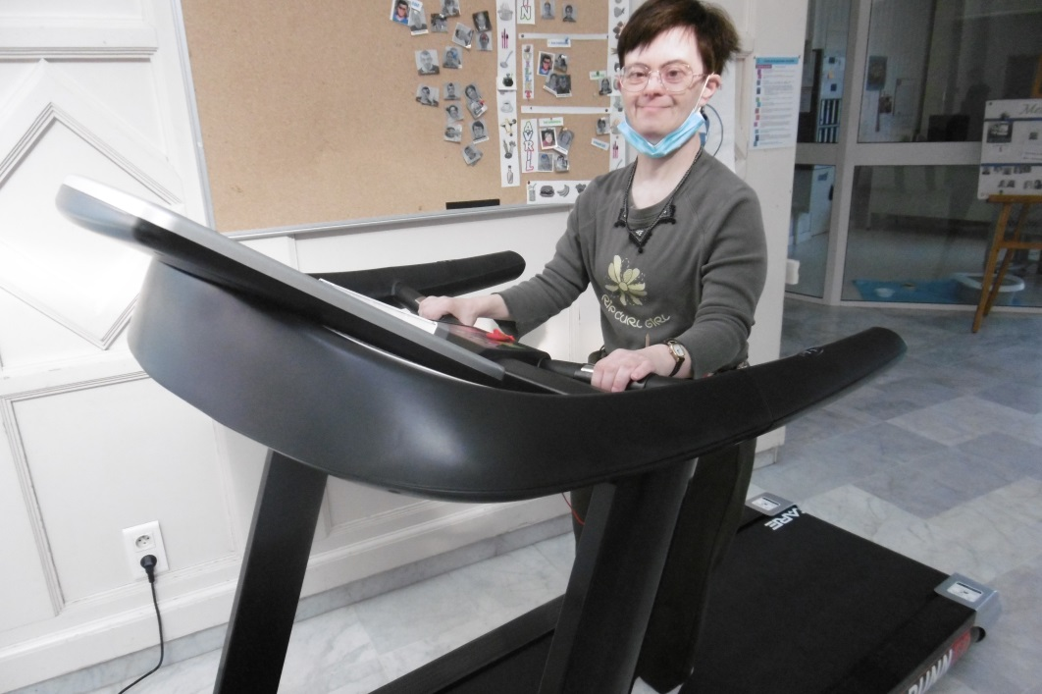
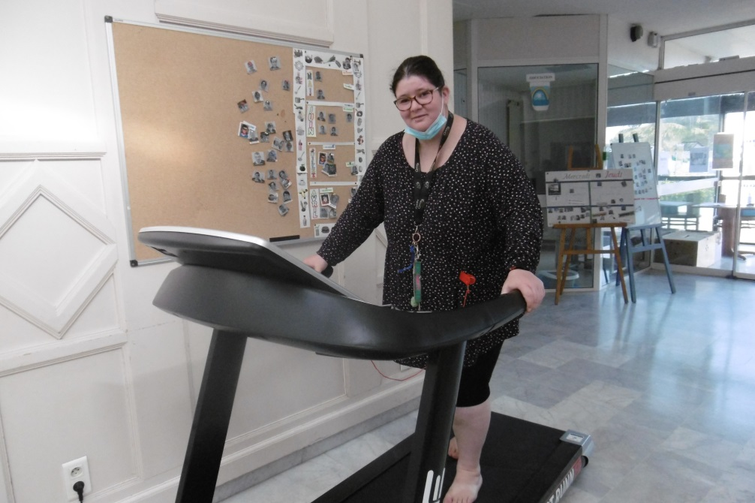
Tapis de marche
Lors du confinement, quelques résidents ont fait part de leur manque d’activité sportive. Un tapis de marche a été acheté en décembre sur le budget animation et de nombreux kilomètres ont déjà été parcourus.

Slide 3
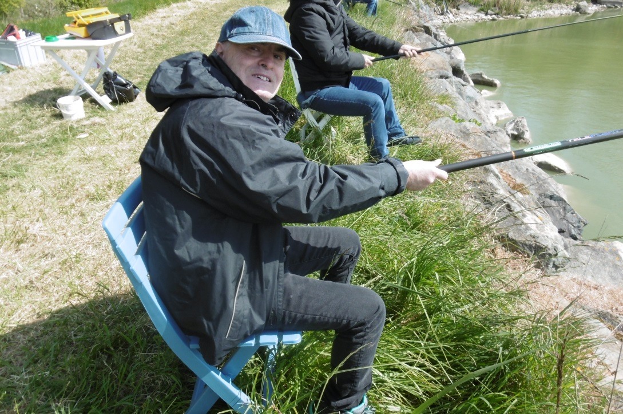
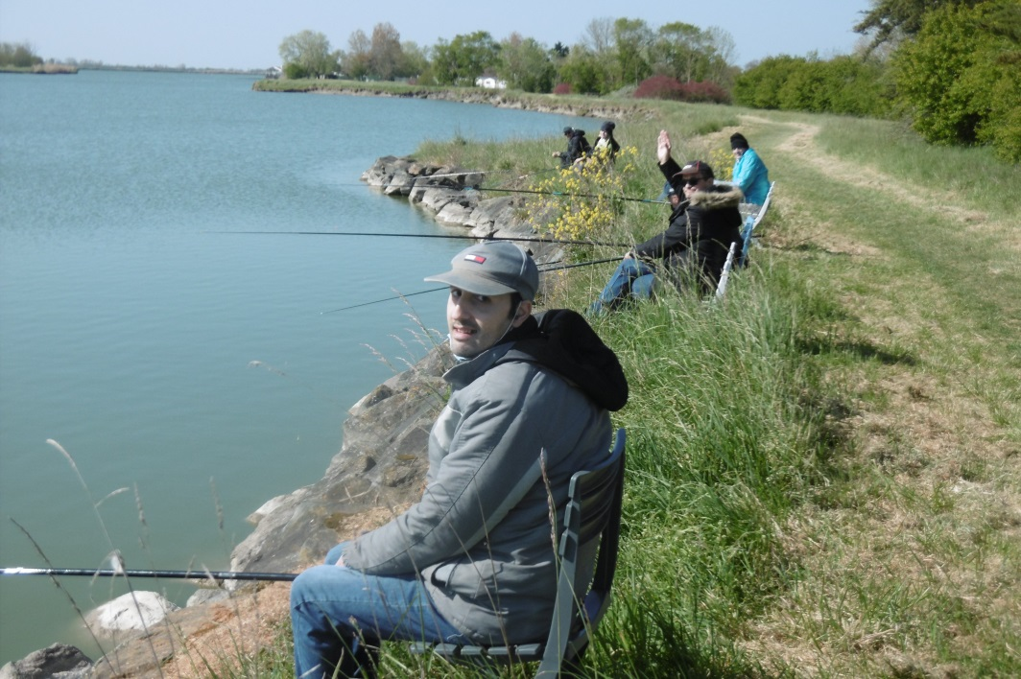
Sortie pêche à la ligne
Le 16 avril, reprise des sorties « Pêche à la ligne ». Depuis plus d’un an, en raison de la Covid, nous n’avions pas pu lancer les cannes et taquiner le poisson.
Aucun poisson n’a mordu à l’hameçon, mais c’était un grand plaisir pour les résidents de pouvoir passer toute une journée à l’extérieur, au calme, et sous le soleil.

Slide 4
PLANIFICATIONS D’ACTIVITES POUR LE MOIS DE MAI
Les activités peuvent être modifiées en fonction de la météo.
Des visios sont programmées en fonction des demandes des résidents et des familles.
- 3 mai : Osez bouger / détente
- 4 mai : Marches
- 5 mai : sortie pique-nique et poterie à la résidence
- 6 mai : pêche à la ligne à St Michel en l’Herm
- 7 : Cinéma salle polyvalente « L’appel de la forêt » ; jardinage
- 10 mai : menuiserie
- 11 mai : sortie pique-nique et sport à la résidence
- 12 mai : lectures, sortie à la bibliothèque municipale et peintures sur toile
- 14 mai : repas amélioré avec « hamburgers frites » et après midi spectacle
- 17 mai : soins esthétiques et peintures sur toile
- 18 : Osez bouger / détente
- 20 : poterie
- 21 : mosaïques et confection de pâtisseries pour les anniversaires de mai
- 25 : soins esthétiques
- 26 : sport et menuiserie
- 28 : cuisine familiale pour 5 résidents
- 31 : sortie pique-nique et menuiserie à la résidence

Slide 5
Veillées Loto : 1, 8, 15 et 22 mai
Veillée Karaoké : 29 mai
Gymnastique avec l’association Siel bleu : 3, 10, 17 et 31 mai

